Slide 1
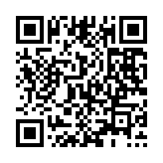
第３７回日本乾癬学会学術大会サテライト開催
掌蹠膿疱症患者会 学習懇談会
PPP コミュニティ 第３回Webセミナー
２０２２年 ９月１０日（土） １５：００～１７：００ （予定）
～Zoom開催～
誰でも参加
できますよ❕
＜ コンテンツ（予定） ＞
※講演 照井 正先生 ～「ヒフの構造と機能」から考える「PPPのヒフ症状」～
日本大学医学部 皮膚科学科系皮膚科学分野 主任教授
※講演 天川 淑宏先生 「動きたくなるココロと動けるカラダ
～ストレッチングを正しく知って if-thenルール～」
東京医科大学八王子医療センター 糖尿病・内分泌・代謝内科 理学療法士
※体験談 質疑応答
日本乾癬学会学術大会、日本脊椎関節炎学会学術集会にご参加の先生方、是非この機会に現地、
またはZoomにてご参加ください。
患者の皆様、掌蹠膿疱症専門医の先生のお話しを直接聞くことができるチャンスです。
学会サテライトは会員の方はもちろん どなたでもご参加いただけます。
詳細につきましては、PPPコミュニティサイトにてご確認ください。
後日、内容が決定次第お知らせします。
連絡先 PPP コミュニティ
https://ppp-community.com

